Slide 1
ỦY BAN NHÂN DÂN QUẬN GÒ VẤP TRƯỜNG THCS PHAN VĂN TRỊ
BÁO CÁO
HOẠT ĐỘNG CÂU LẠC BỘ
Gò Vấp, tháng 12 năm 2017

Slide 2
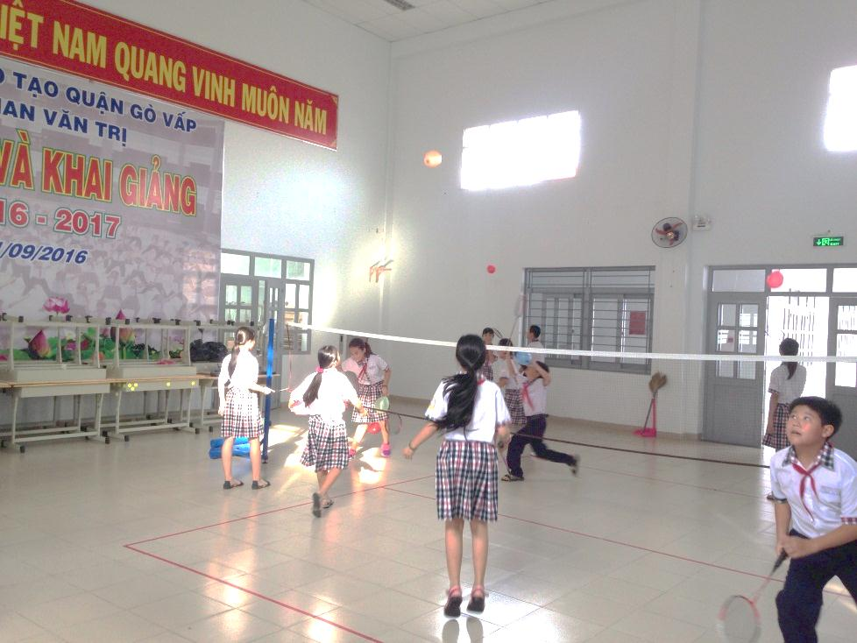
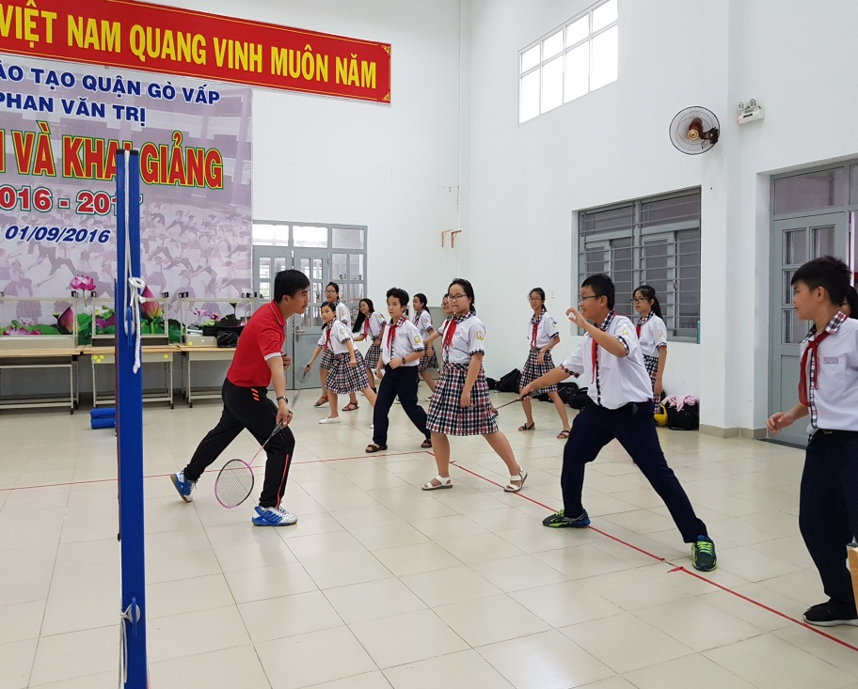
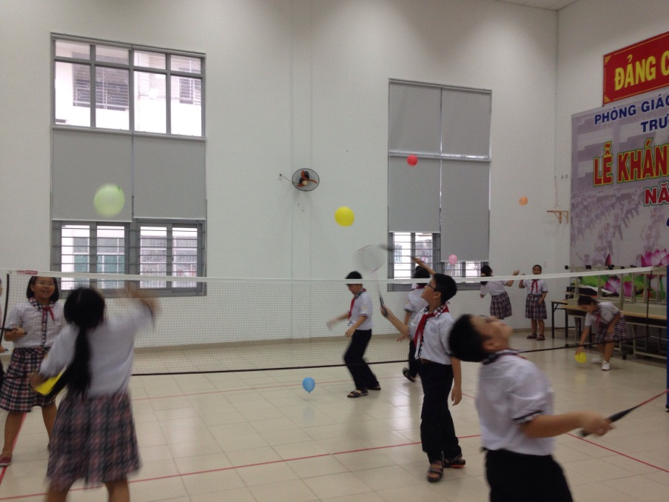
LỚP NĂNG KHIẾU: CẦU LÔNG
Giờ tập Cầu lông
Chiều thứ 2,3,4 hàng tuần

Slide 3
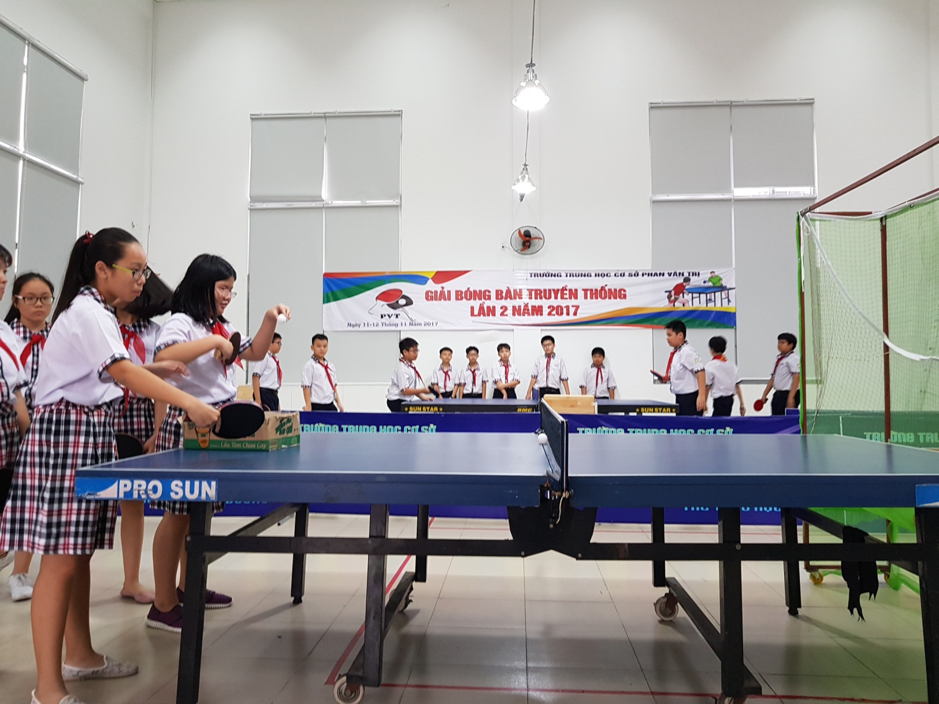
LỚP NĂNG KHIẾU: BÓNG BÀN
Giờ tập bóng bàn
Chiều thứ 2,3,4 hàng tuần

Slide 4
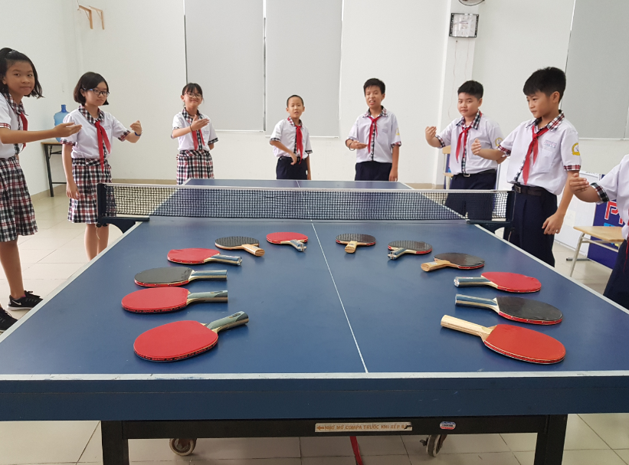
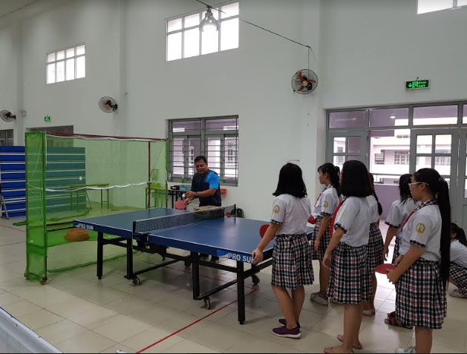
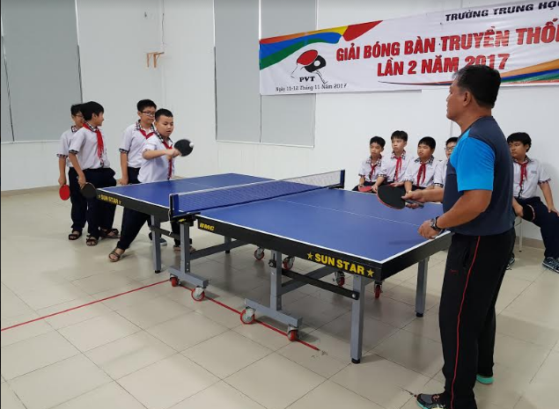
LỚP NĂNG KHIẾU: BÓNG BÀN
Giờ tập bóng bàn

Slide 5
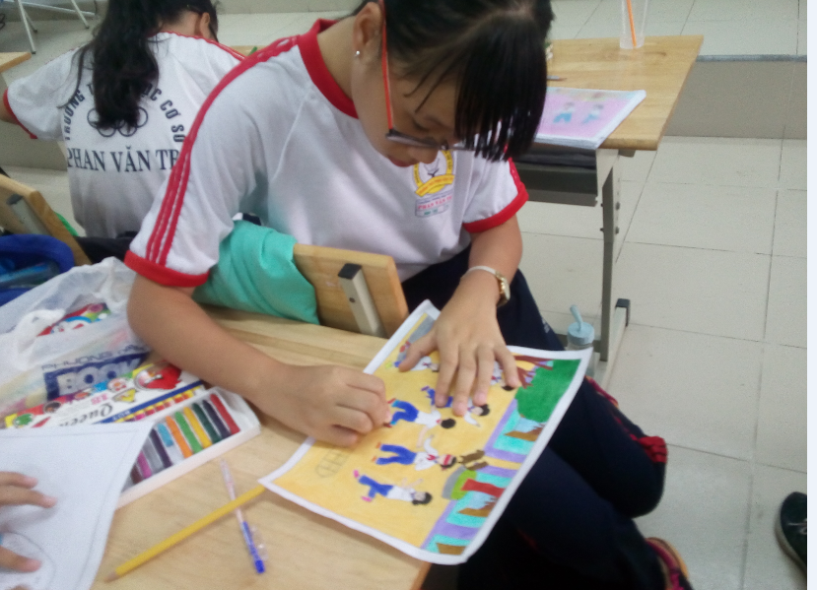
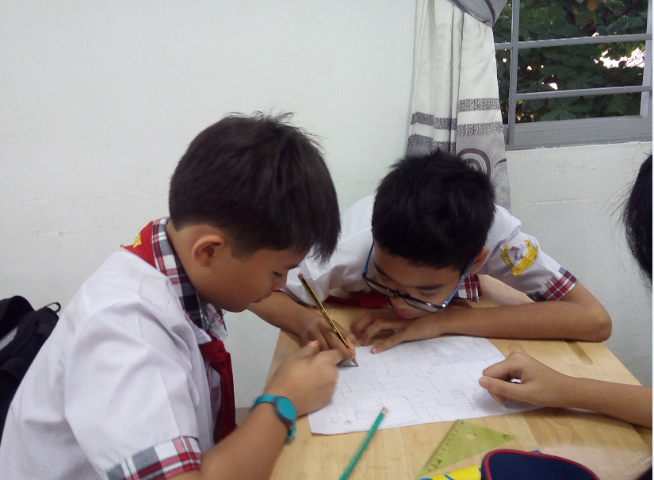
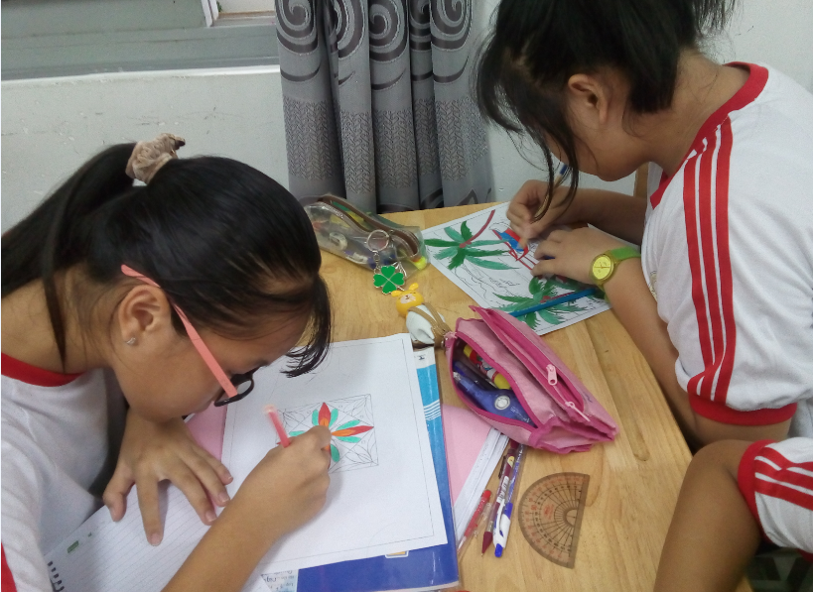
LỚP NĂNG KHIẾU: MỸ THUẬT
Giờ học Mỹ thuật

Slide 6
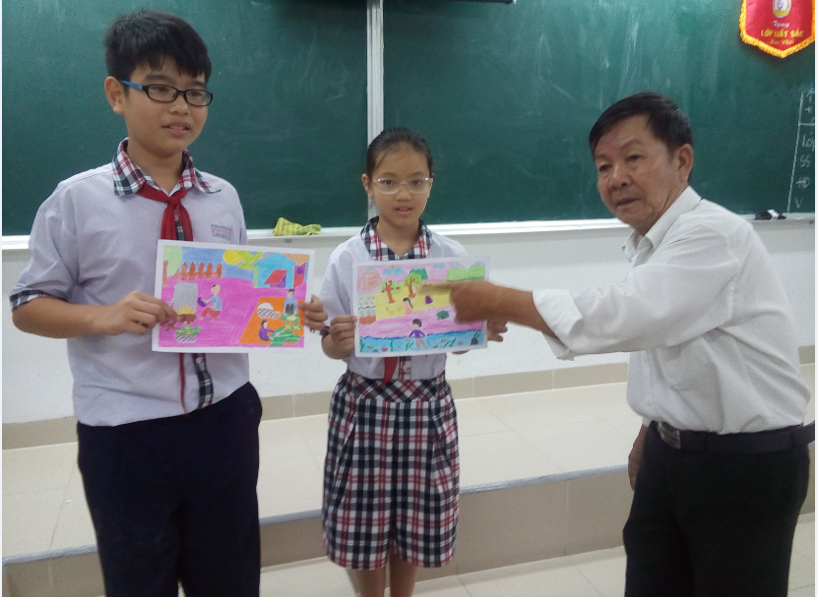
LỚP NĂNG KHIẾU: MỸ THUẬT
Sản phẩm vẽ của học sinh

Slide 7
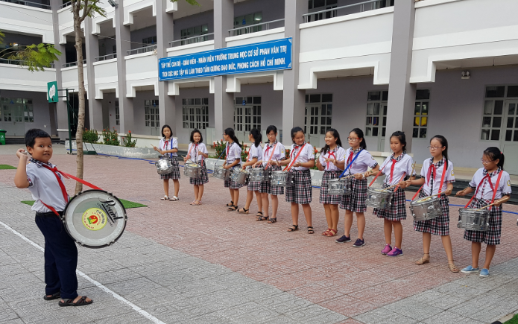
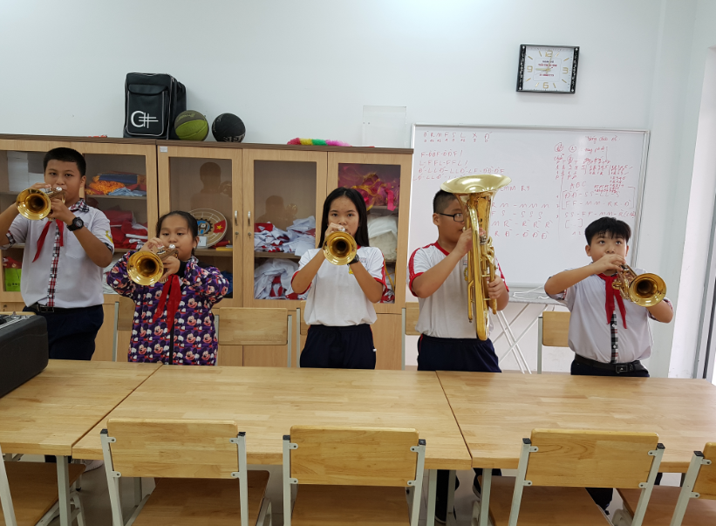
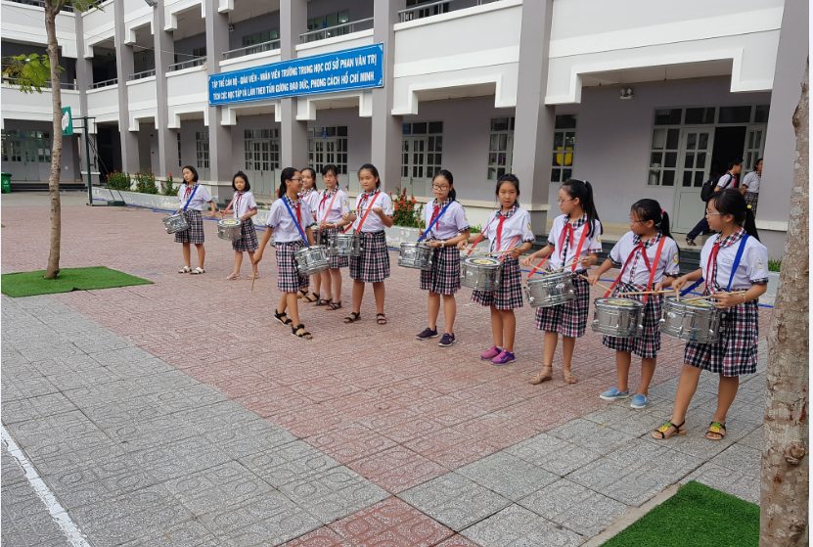
LỚP NĂNG KHIẾU: SINH HOẠT ĐỘI
Học sinh tập trống, kèn
Chiều thứ 2,3,4 hàng tuần

Slide 8
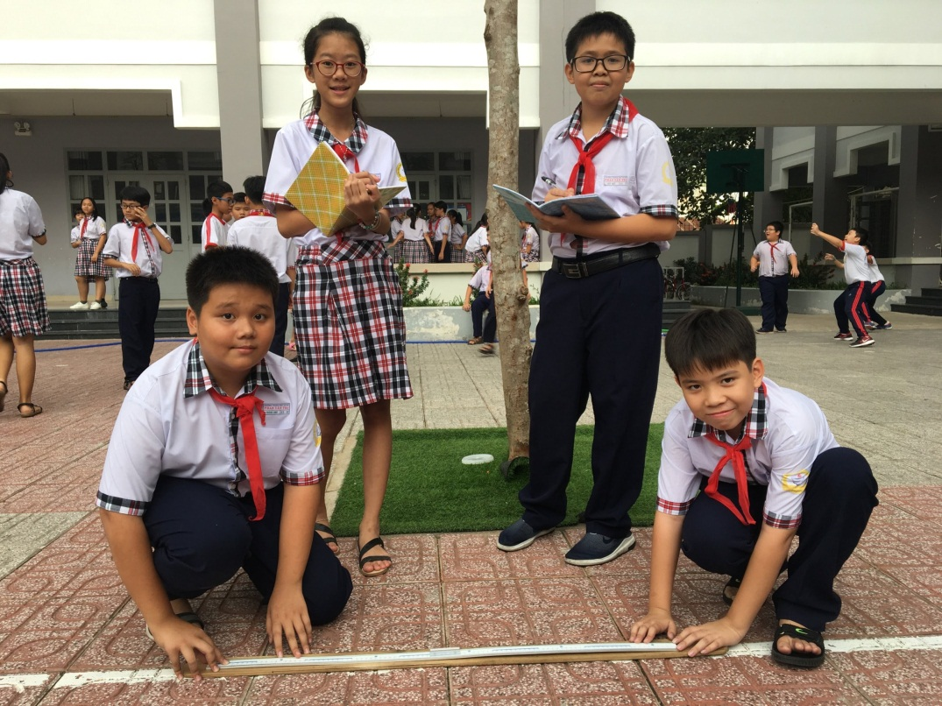
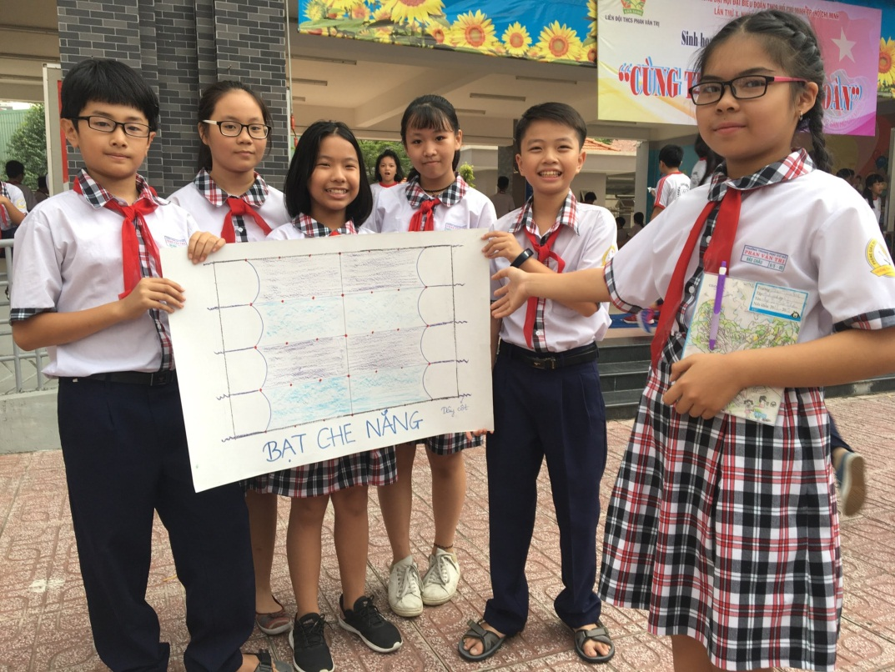
CÂU LẠC BỘ TOÁN HỌC
Tiến hành đo đạc sân trường và thiết kế bạt che nắng

Slide 9
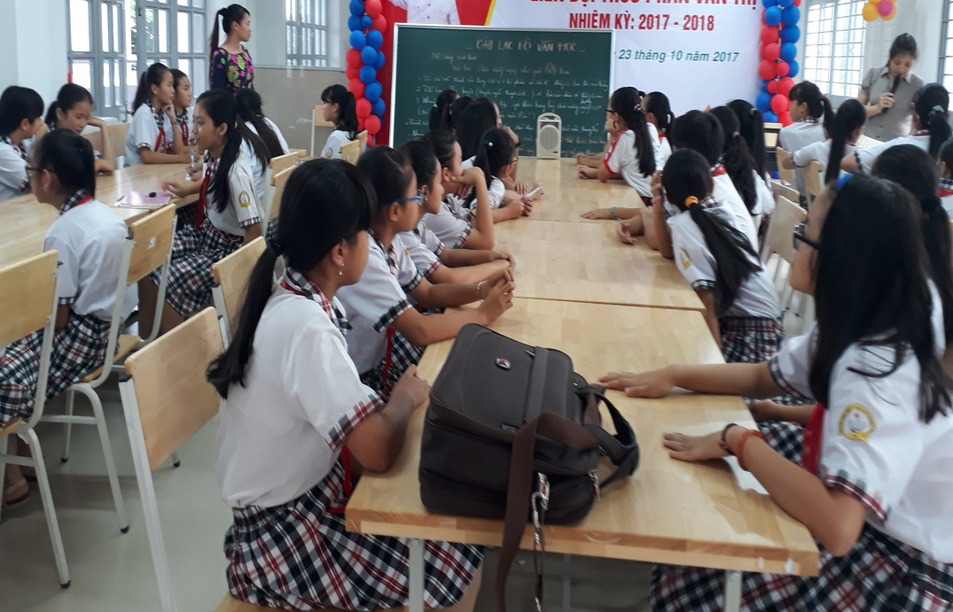
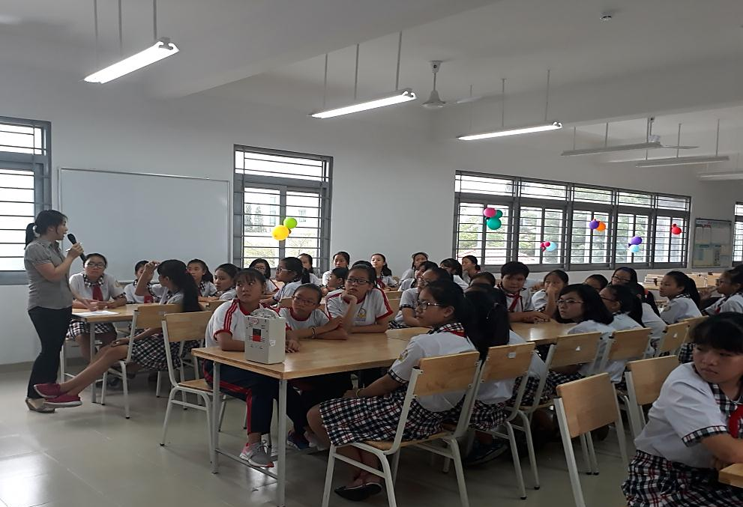
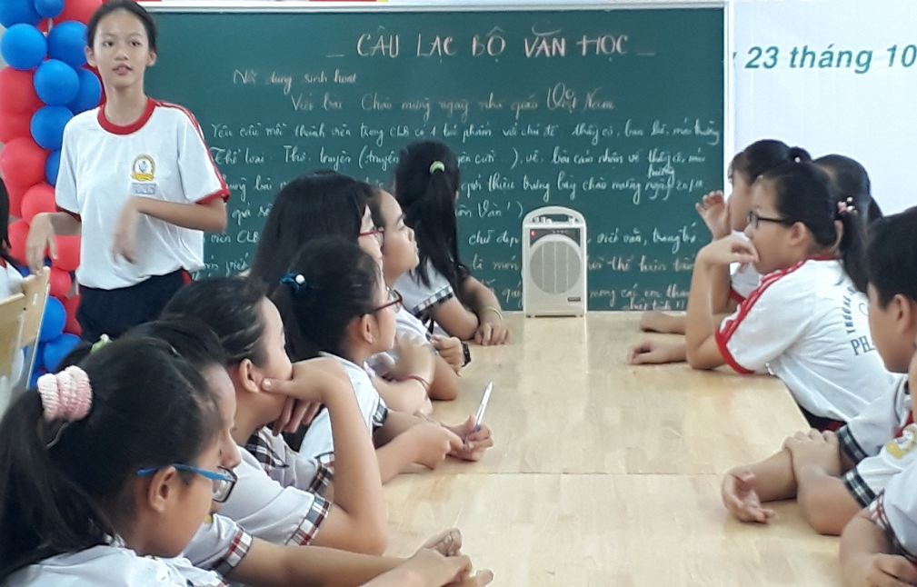
CÂU LẠC BỘ VĂN HỌC
Viết bài chào mừng ngày 20/11

Slide 10
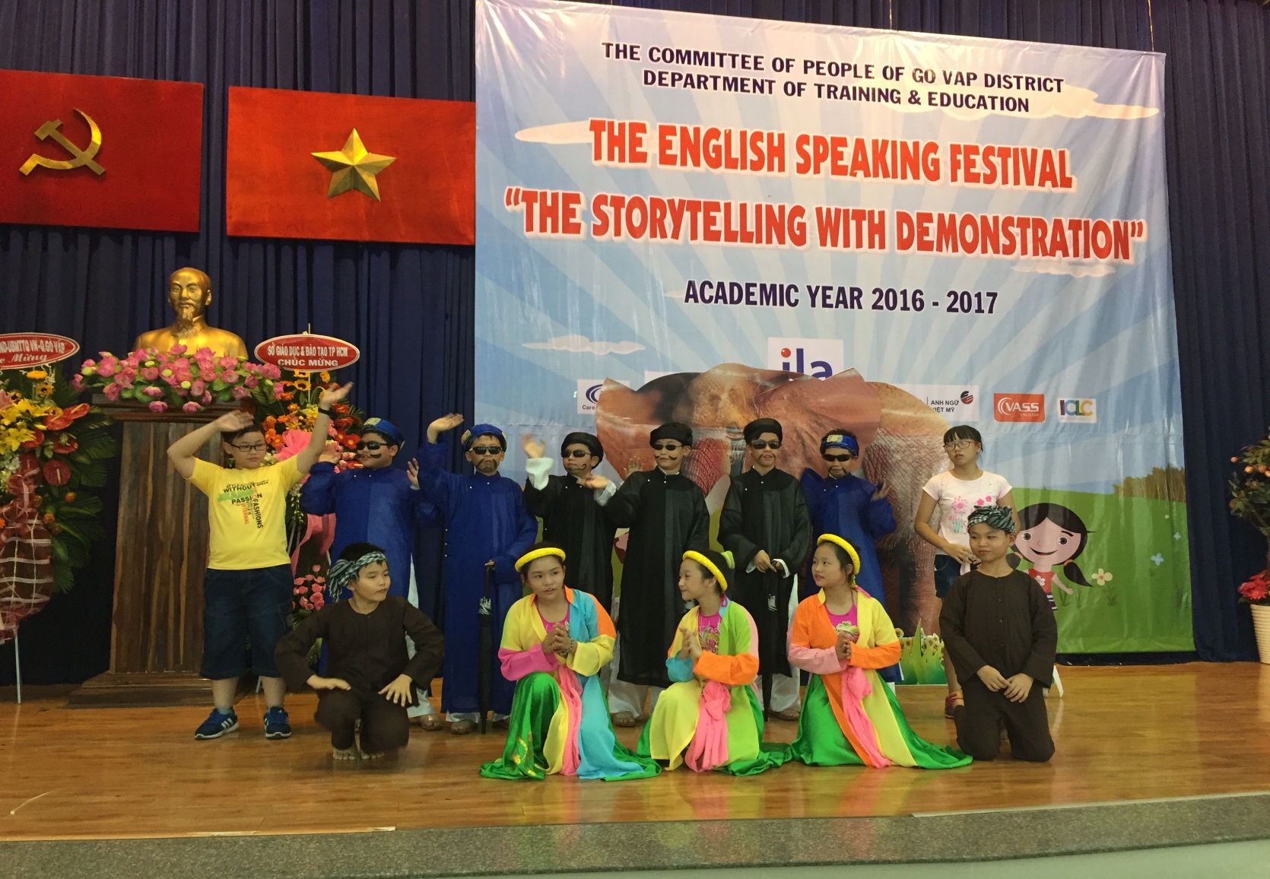
CÂU LẠC BỘ TIẾNG ANH
Tham gia cuộc thi Kể chuyện bằng Tiếng Anh cấp Quận

Slide 11
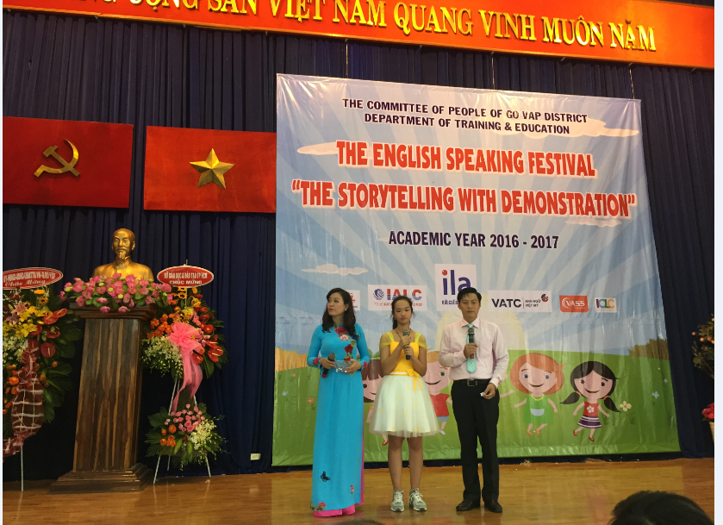
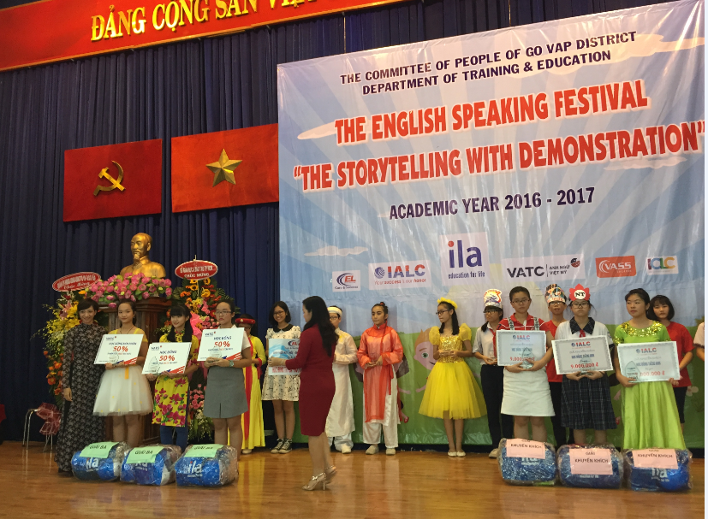
CÂU LẠC BỘ TIẾNG ANH
Đạt giải Ba cuộc thi Kể chuyện bằng Tiếng Anh cấp Quận

Slide 12
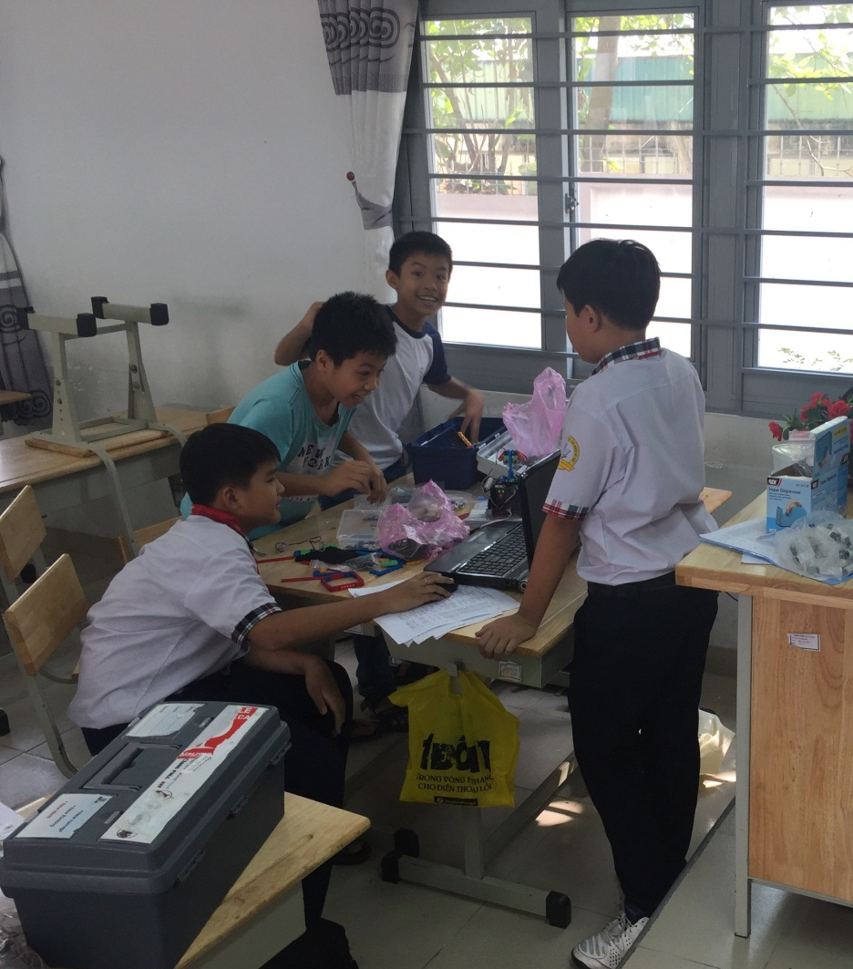
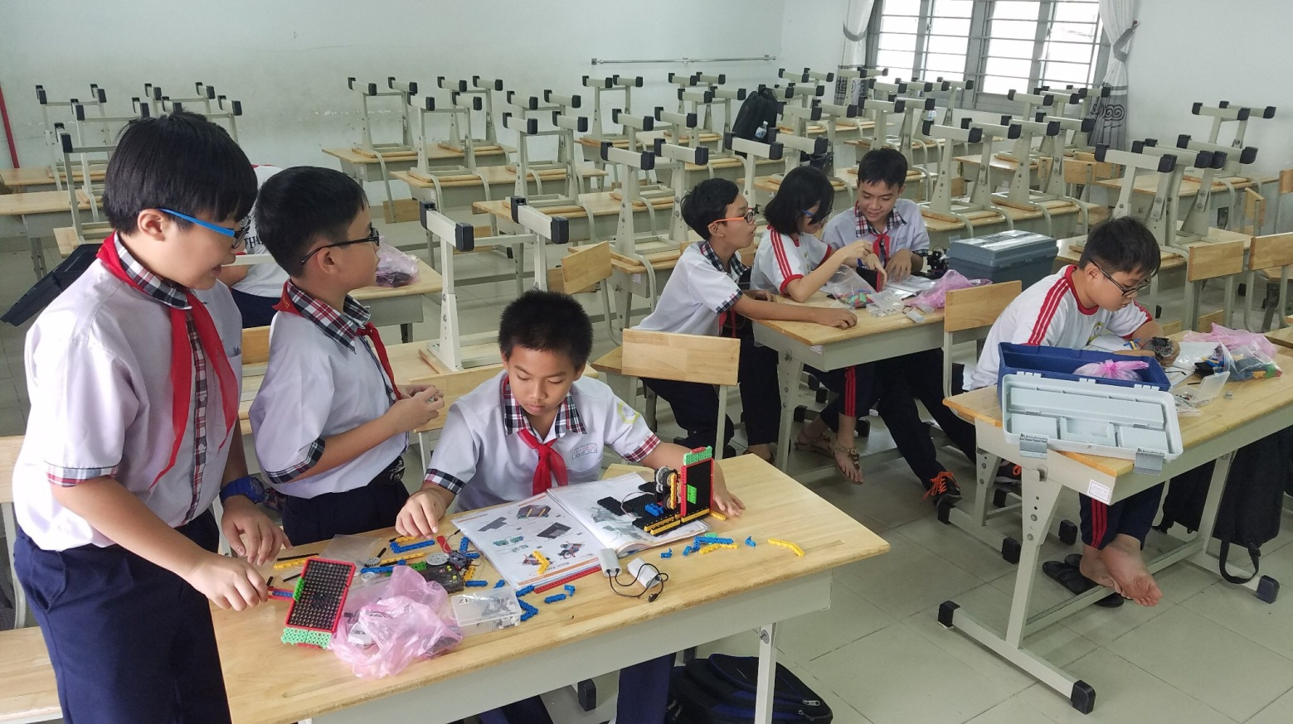
CÂU LẠC BỘ ROBOT
Học sinh học lập trình Robot

Slide 13
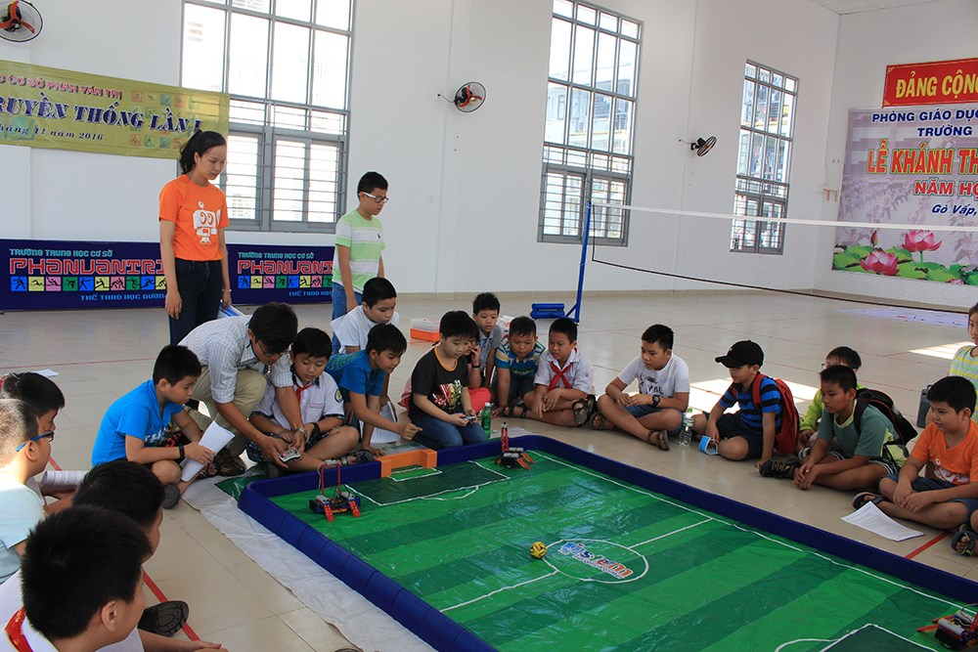
CÂU LẠC BỘ ROBOT
Học sinh điều khiển robot đá banh

Slide 14
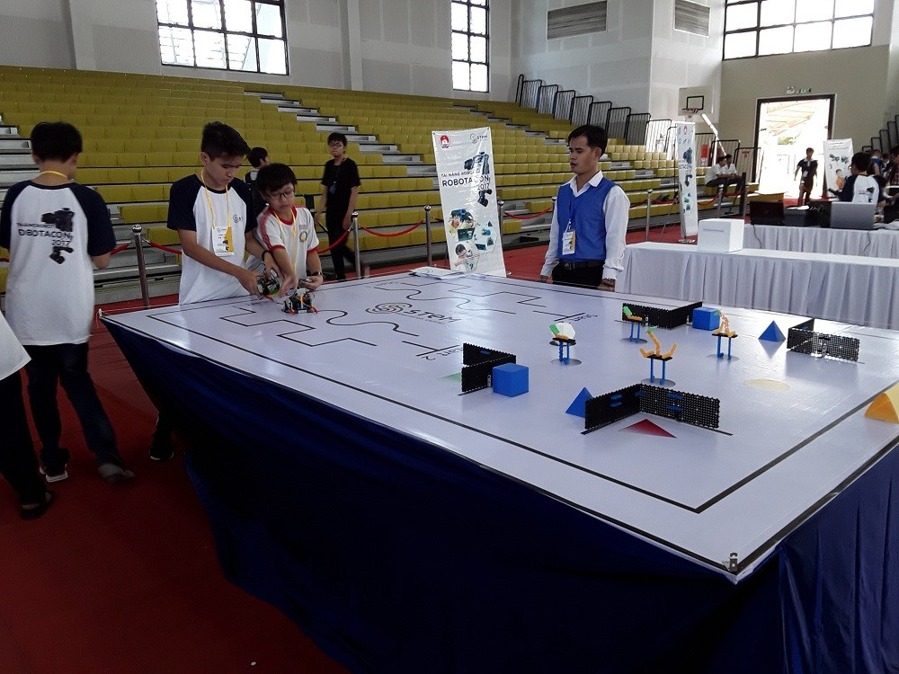
CÂU LẠC BỘ ROBOT
Học sinh tham gia thi Robotacon cấp Thành phố

Slide 15
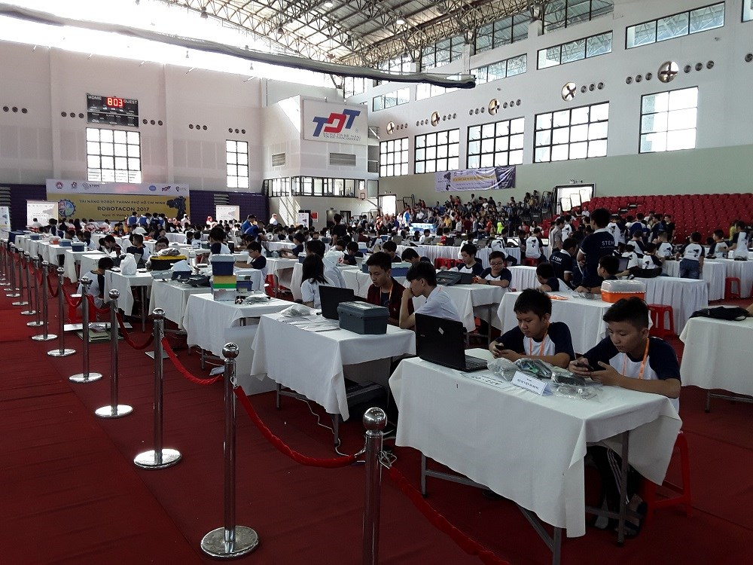
CÂU LẠC BỘ ROBOT
Học sinh tham gia thi Robotacon cấp Thành phố

Slide 16
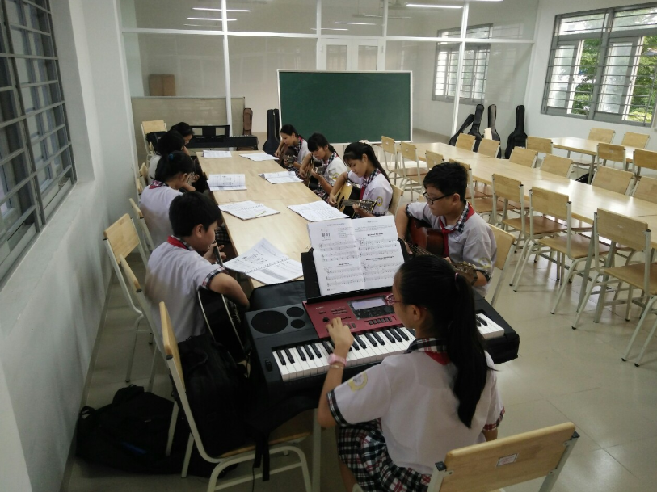
CÂU LẠC BỘ ĐÀN GHI TA

Slide 17
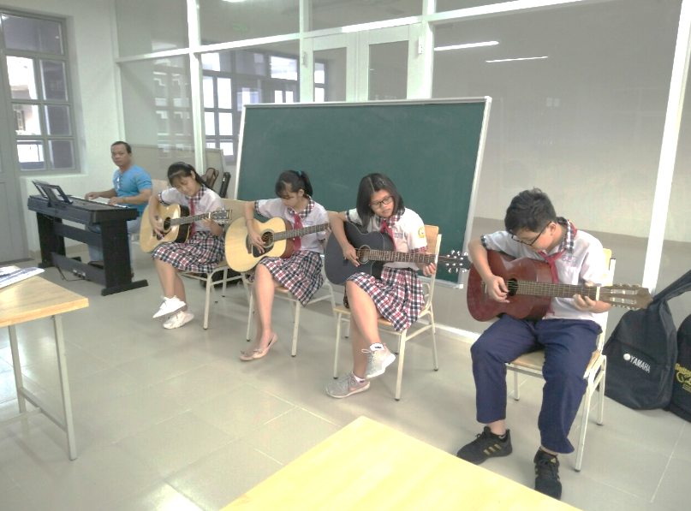
CÂU LẠC BỘ ĐÀN GHI TA

Slide 18
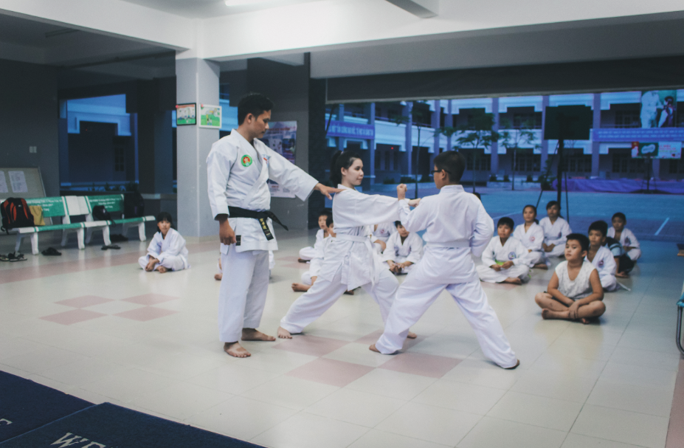
CÂU LẠC BỘ KARATE

Slide 19
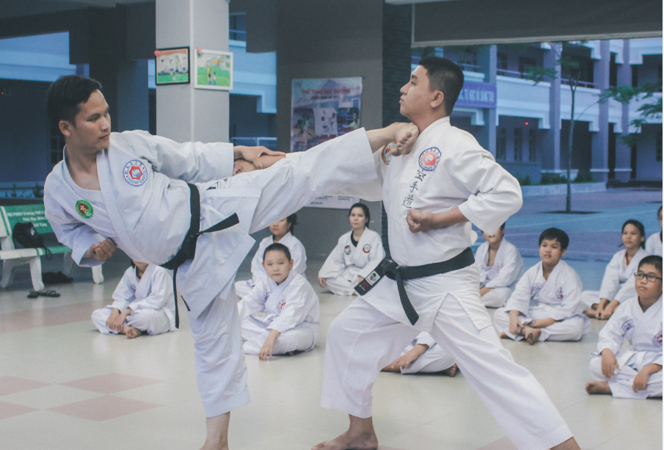
CÂU LẠC BỘ KARATE

Slide 20
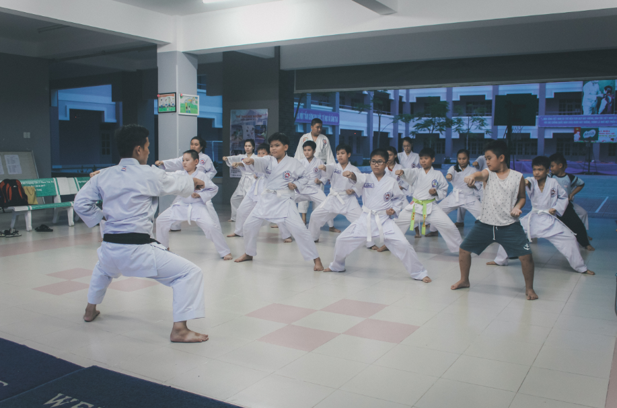
CÂU LẠC BỘ KARATE

Slide 21
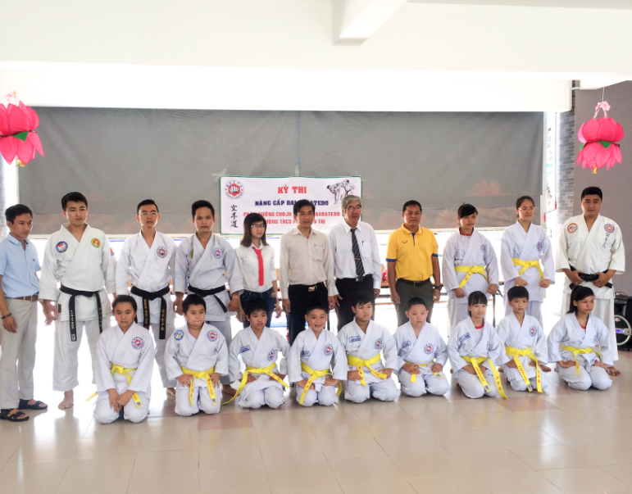
CÂU LẠC BỘ KARATE

Slide 22
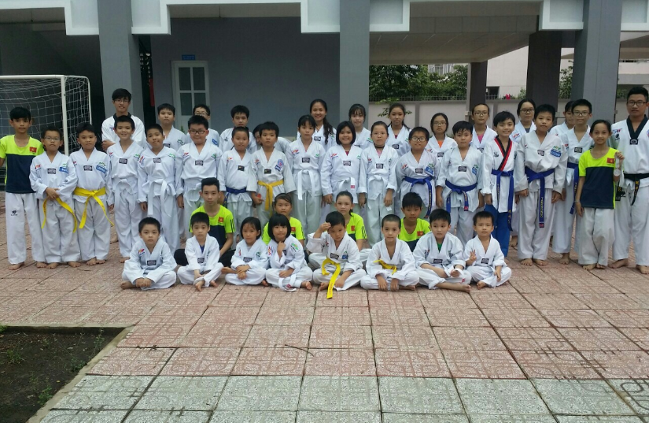
CÂU LẠC BỘ TAEKWONDO

Slide 23
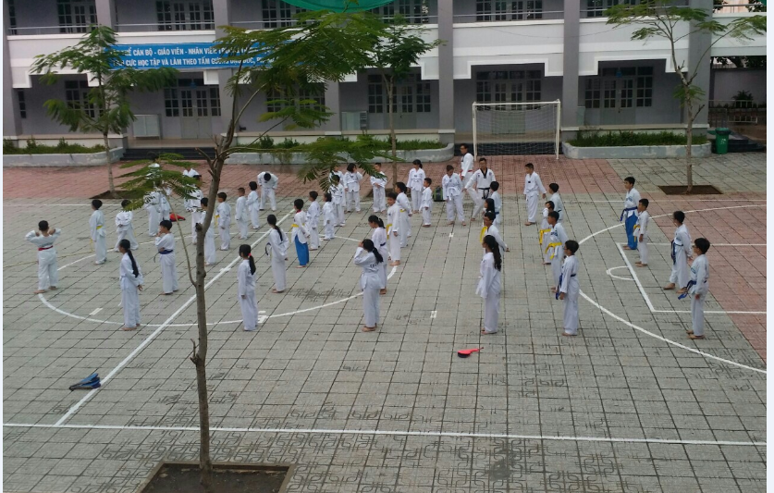
CÂU LẠC BỘ TAKWONDO

Slide 24
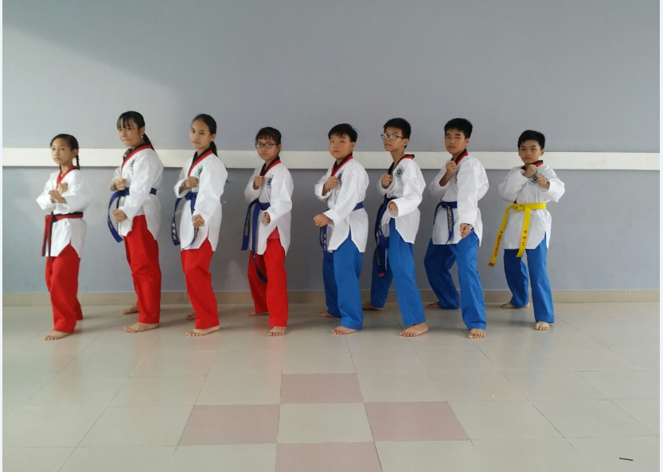
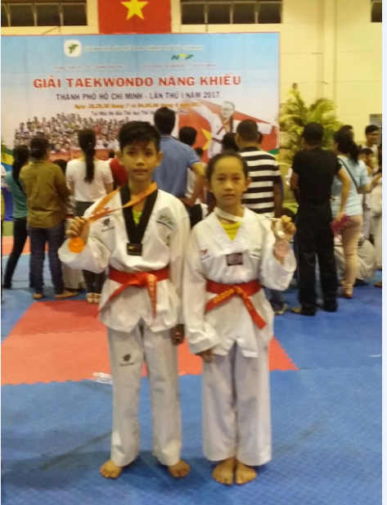
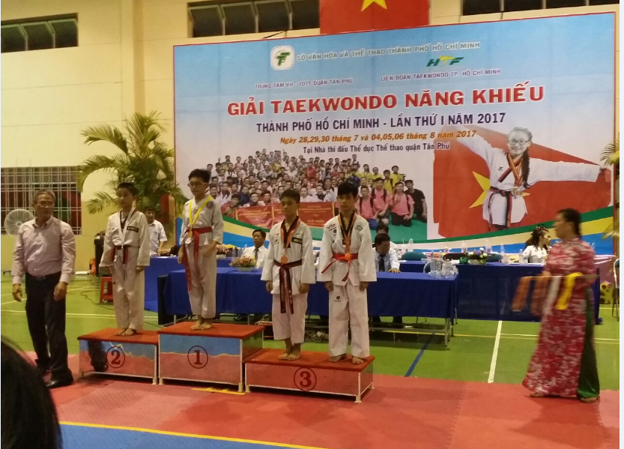
CÂU LẠC BỘ TAKWONDO

Slide 25
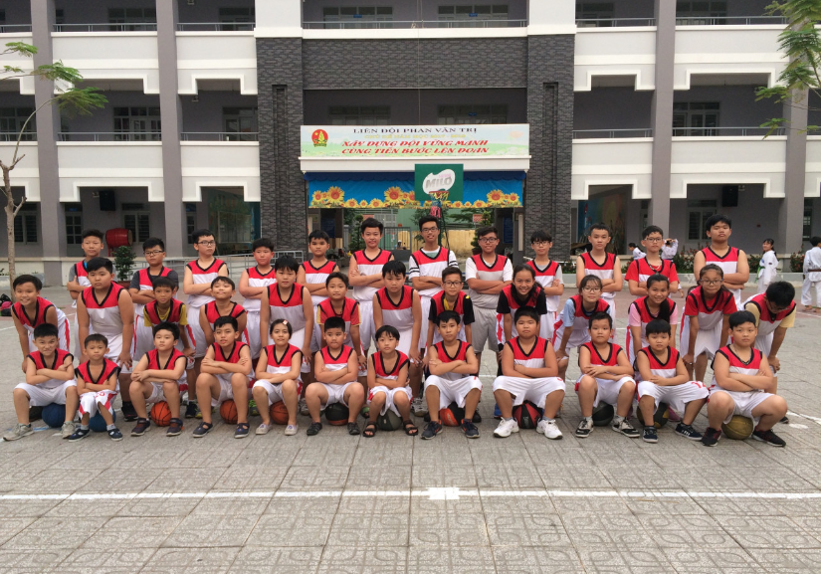
CÂU LẠC BỘ BÓNG RỔ

Slide 26
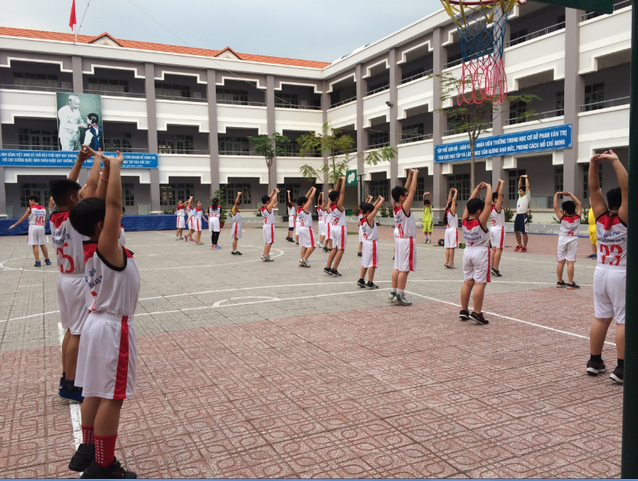
CÂU LẠC BỘ BÓNG RỔ

Slide 27
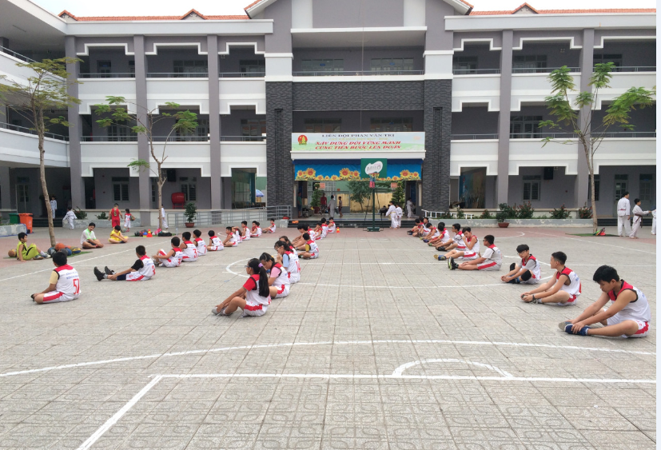
CÂU LẠC BỘ BÓNG RỔ

Slide 28
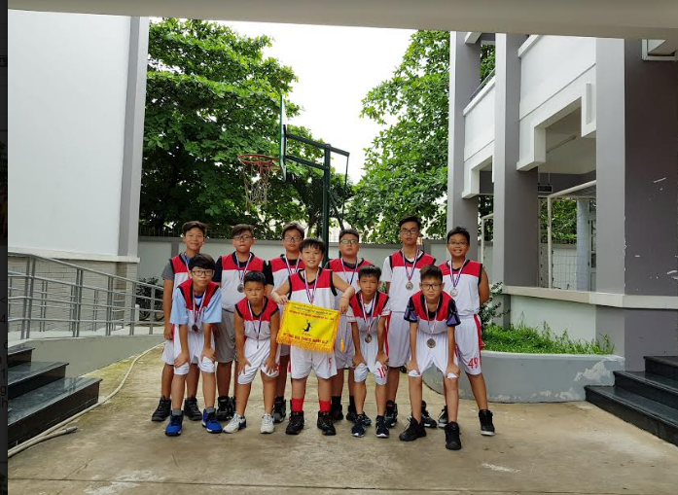
CÂU LẠC BỘ BÓNG RỔ

